Slide 1
第 1 章 算法概述

Slide 2
提纲
1 课程设置
计算机算法与复杂性分析简介
背景知识
基本数据结构

Slide 3
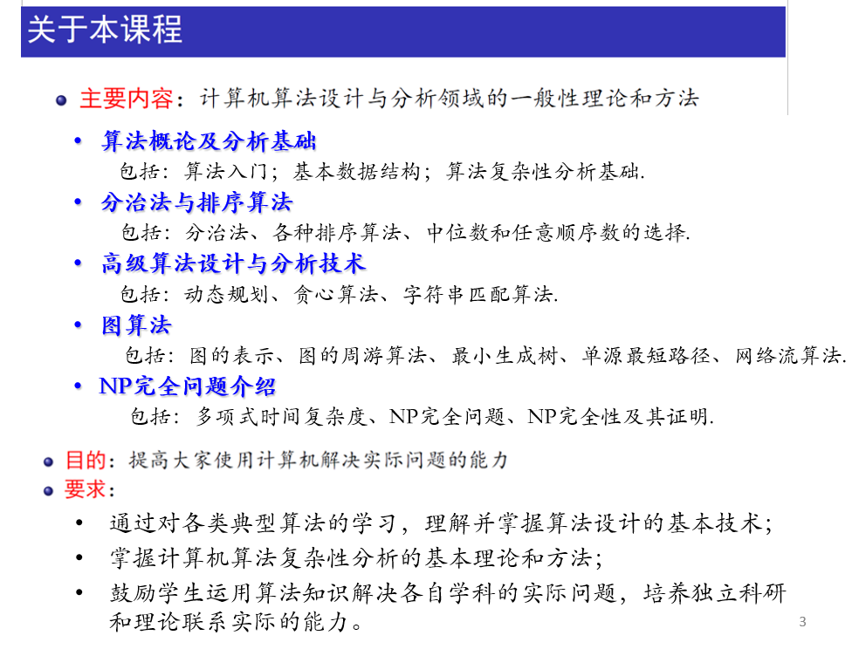
（4学时）
（8学时）
（8学时）
（9学时）
、近似算法与穷尽搜索（7学时）
、近似算法、
穷举搜索

Slide 4
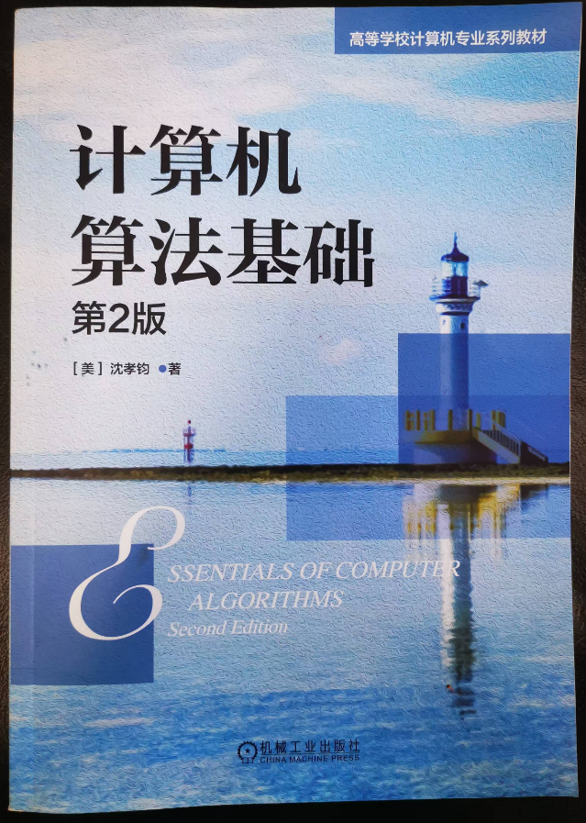
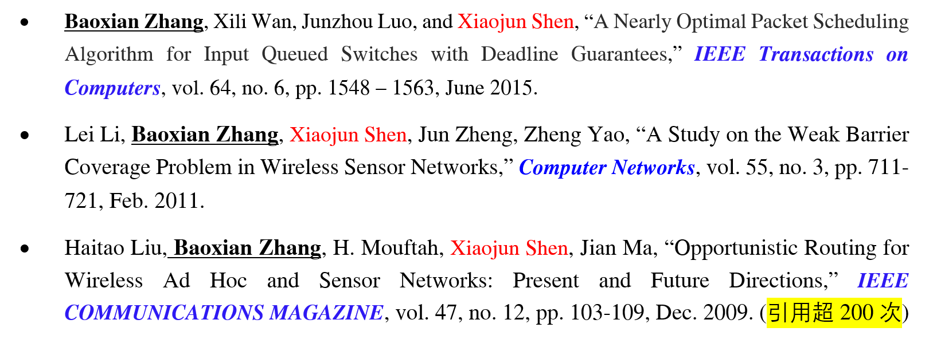
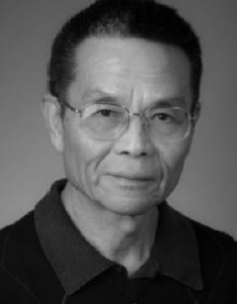
本人和沈孝钧教授的主要合作论文
《计算机算法基础》，沈孝钧编著，机械工业出版社，2024年1月
【CCF A类期刊】
【CCF B类期刊】
作者简介：
沈孝钧，美国密苏里大学堪萨斯分校计算机系正教授（终身教授），长期从事计算机算法研究，在这一领域具有很高的造诣.

Slide 5
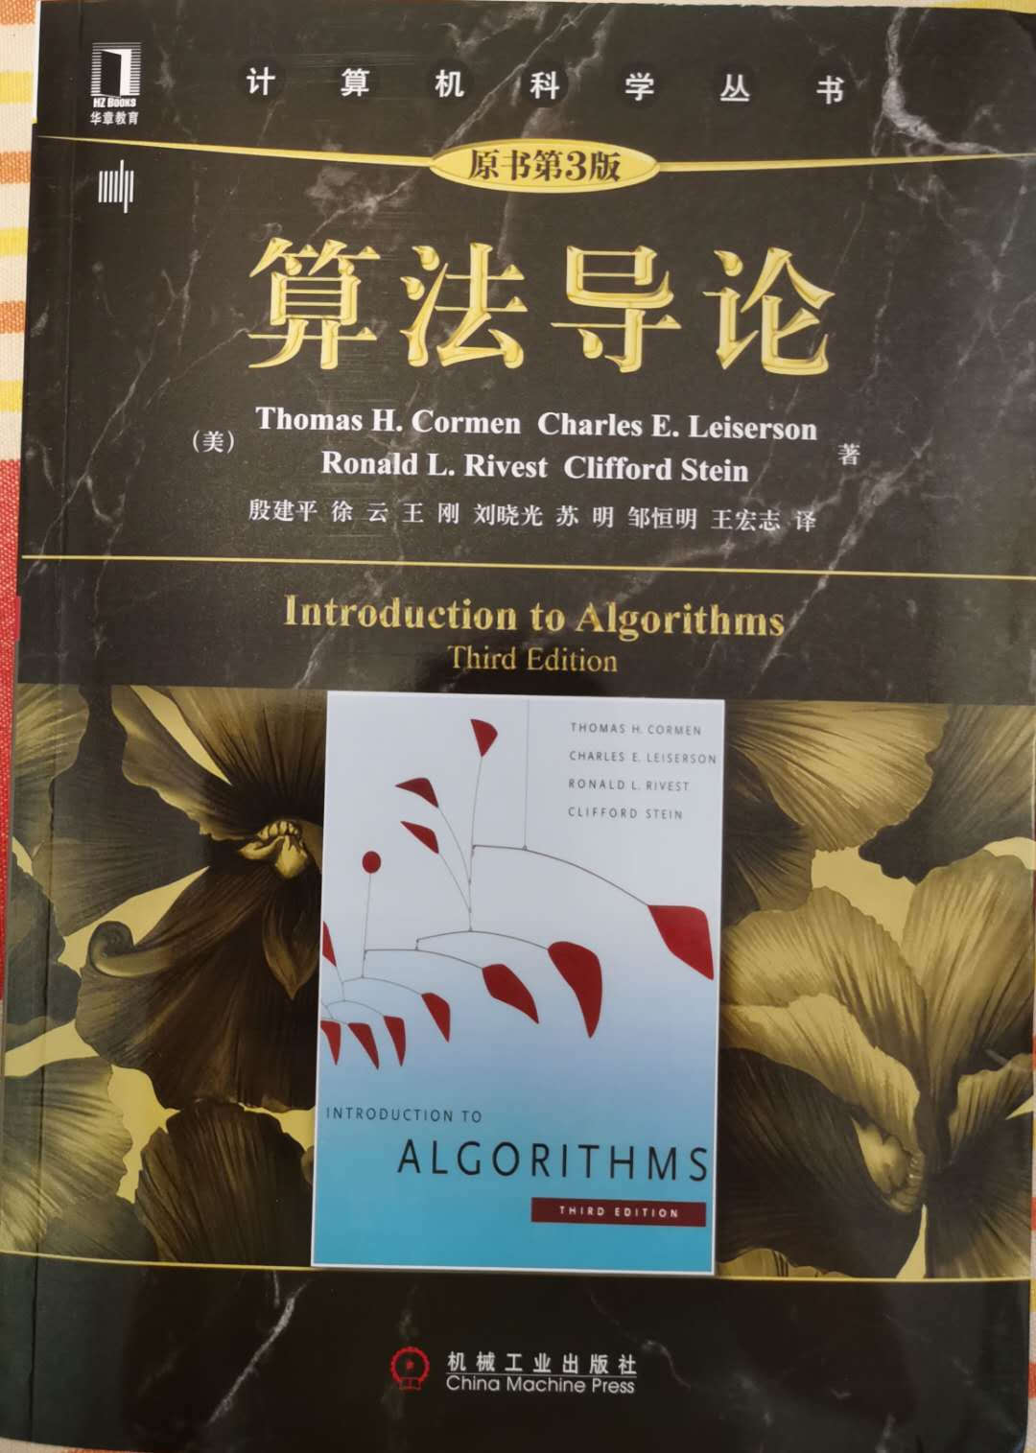
《Introduction to Algorithms》(Third Edition)，Thomas H. Cormen, Charles E. Leiserson, et al.中译本：《算法导论》，殷建平等译，机械工业出版社，2013年1月.
Notes:
读英文原版的好处，有些单词被分别翻译成了不同的中文，读者反而不知道英文愿意了，阅读英文时反而产生障碍…

Slide 6
考核方式
期末考试：70%，闭卷考试【学科核心课】
课后作业+平时考勤：30%
期末成绩max{考试成绩， 70%*考试成绩+30%*平时成绩}
任课教师：张宝贤
单位信息：国科大人工智能学院，校部
办公室：国科大玉泉路校区综合楼413
电话：010-88256565
邮件：bxzhang@ucas.ac.cn

Slide 7
任课教师
张宝贤
个人简历
【2005年至今】中国科学院大学人工智能学院教授，博士生导师。
【2001年1月—2005年8月】先后在加拿大女皇大学、渥太华大学从事物联网、无线网络科研工作.
主要研究方向物联网、无线网络、边缘计算。
科研情况
迄今已在高水平国际学术期刊和国际学术会议上发表论文200余篇，包含IEEE汇刊/期刊50多篇，涵盖IEEE JSAC、ToN、TWC、TMC、T-COMPUT、TMM、TVT、TGCN、IEEE IoT J.、IEEE Communications Magazine、IEEE Wireless Communications、IEEE Network等。谷歌学术引用3900余次，H-Index: 32。
作为负责人主持国家级/省部级科研项目10多项。现任《IEEE Transactions on Cognitive Communications and Networking》、《IEEE Communications Magazine》、《IEEE Systems Journal》编委。多次获国际学术会议最佳论文奖。

Slide 8
提纲
1 课程设置
计算机算法与复杂性分析简介
背景知识
基本数据结构

Slide 9
计算机算法研究
如何分析一个给定算法的时间复杂度？
(2) 给定一个计算问题，如何设计一个具有最小复杂度的算法？
当然，首先要保证算法的正确性.

Slide 10
什么是算法？
简单地说，算法(Algorithm)是为了解决某一计算问题而设计的一个过程(Procedure)，其每一步必须能在计算机上实现并在有限时间内完成。
一个算法必须是正确的，一个良算法（good algorithm）必须是可读的、时间有效的、空间有效的
为了理论分析的严格性和方便，我们对算法的定义加了某些限制。主要的限制是要求算法所要解决的问题具有无穷多个可能的输入规模。 通过下面的讨论，我们将可以理解为什么要引入这一限制。

Slide 11
算法的伪代码(Pseudo code)表示
算法的描述不依赖于特定计算机语言，但又必须采用一种语言去描述。
这个语言称为伪语言，伪语言所表述的算法称为伪代码 。
伪代码不受繁琐和严格的语法约束，从而简化了对算法的表述。
伪代码着重表达算法的设计思路和方法。
不同的人可以采用不同形式的伪代码，只要能让读者清楚地看懂即可。
伪代码中的每一步必须可以在计算机上实现。
Notes:
撰写正确的伪代码并不是那么容易的一件事，即使计算机程序是你自己实现的…这一定程度上考验你的抽象能力…这有点和给出一篇文章的中心思想类似.

Slide 12
算法与数据结构的关系
学了《数据结构》和《程序设计》课之后，为什么还要上《计算机算法》课？
算法与程序的关系
数据结构把输入数据和计算过程中产生的中间数据以某种方式组织起来，以便于动态查找、更改、插入、删除等.
高效的算法依赖于高效的数据结构
但是，没有任何一种数据结构是万能的。应当根据具体问题和算法选用和设计数据结构。因此，熟悉常用数据结构对算法设计与分析很重要
程序是依赖于特定计算机语言的程序代码.
程序依赖于语言甚至机器. 设计过成中，需要考虑内存容量、最大允许数据、数据的最大规模等因素.
算法则更抽象，着重讨论抽象层次上解决问题的技巧和分析方法，而不依赖于特定计算机语言和机器。算法描述不需要遵守严格的语法规则和某些术语，常常用伪语言/伪代码来描述.
Notes:
数据结构课程通常需要解释其在计算机上的具体实现，而算法课则着重讨论更为抽象层次上解决问题的技巧和分析方法.

Slide 13
一个例子: 选择排序(Selection Sort)
这里，← 表示赋值，有些文献中也用“:=”，但通常不采用“=”
输入: A[1], A[2], …, A[n];
输出: 对其排序使得A[1] ≤ A[2] ≤ … ≤ A[n];
1. Selection-Sort (A[1..n])
2. for (i ← 1, i ≤ n, i++)
3. key ← i; //key is index
4. for (j ← i, j ≤ n, j++)
5. if A[j] < A[key]
6. then key ← j;
7. endif
8. endfor
9. A[i] ↔ A[key];
10. endfor
11. End
上面的伪码可以更简洁地用下面伪码表述。
这段伪代码有点像C++，但其实它具体像哪种语言并不那么重要，重要的是其步骤是清晰可执行的.
从“A[i]…A[n]”之间，寻找小于A[i]的最小值的index，在这期间并未发生数值拷贝
1
2
…
i
i+1
i+2
…
n
Notes:
Index记录着A[i,…n]中最小的那个元素的index
这段代码显示，即使A[i]就是A[i,…n]中最小的那个，这里给出的选择排序，也要进行n-i次比较
【右下角的图里，显示虚框里的代码的比较范围】

Slide 14
选择排序的另一种描述
Selection-Sort (A[1..n])
for (i ← 1, i ≤ n, i++)
find j such that A[j] = Min{A[i], A[i+1], …, A[n]}
A[i] ↔ A[j]
endfor
End
这个伪码显然更清楚地反映出这个排序算法的思路和方法,而忽略了具体细节如何实现。

Slide 15
算法复杂度的分析 找出算法运行所需时间和输入规模之间的函数关系。
• 输入数据规模的度量方式
模型1： 用输入数据中数字的个数，或输入集合中元素的个数，n，作为输入规模的大小。
这一模型下，每个数，无论大小，都假设它们只占单个存储单元；任何一个基本操作所需时间为常数，如5+7和1,1022,5566+2,4578,7899两个加法运算所需的时间一样. 这一模型被广泛采用，我们在后续讨论中也将采用这一模型.
模型2：用输入数据的二进制表示涉及到的比特数目作为输入数据的规模。这一模型下，输入数据常常只有一个数或几个数时很有用。比如判断一个数x是否为质数。这种情况下，x通常是一个非常大的数，这时再认为n =1、每个数占一个固定存储单元，是不合理的，这种情况下，采用其比特数lgx作为输入规模更为合理.
• 运算时间的度量方式
用算法中一个主要的基本运算被执行的次数作为时间复杂度。
Notes:
度量算法的计算复杂度，通常我们不采用算法在计算机上的执行时间来度量，这时因为这将依赖于具体采用的程序语言和那种计算机，是不合理的，常常不能真实反应算法本身的优劣.
一个较为客观的办法是数一数算法执行一次共需要多少次基本预算….但这通常涉及加、减、乘、除、赋值、比较等多种运算，很难得到一个精确的值。解决的办法就是只统计算法中一个主要的基本运算被执行的次数作为时间复杂度。主要的基本预算即执行次数最多的一个。

Slide 16
为什么这样做？
大大简化分析的工作。
与实际计算复杂度之间最多差一个常数因子，原因如下:
(1) 任意一种语言通常只提供常数个基本运算，如加、减、乘、除、赋值、比较。
(2) 假设不同类型的基本运算所需的计算时间是相同的。当然，现实情况下，不同基本运算所需的计算时间是确实有差异的，但一般在常数倍之内。比如，一个减法和乘法运算时间是10倍差——但这仍然是一个常数
(3) 任一基本运算所需时间假定是常数，不因数据的大小而不同。
复杂度的高低取决于输入规模 n →∞ 时，其增长的快慢【渐进性能】。
f(n)= 500n和g(n) = 3n是同阶的；而f(n)= 5n和g(n) = 5n^{1.01}则是不同阶的
相差常数倍因子的两个复杂度函数认为是等阶的。
高阶与低阶的两个复杂度在 n →∞ 时，它们之比一定无界。
为了理论上正确和方便，要求算法必须允许有 n →∞ 的输入规模！
Notes:
相差常数倍因子的两个复杂度函数认为是同阶的、任何两个不同基本运算所需的时间假定相同、任一基本运算所需时间假定是常数，这些假设的合理性是建立在输入规模趋向无穷大的假设之上（即，渐进意义上的算法性能）。因此，我们对算法理论设计和分析都是建立在这一假设之上的。
【上述内容就是对本页最后一行的另一种解释】

Slide 17
为什么这样做？
大大简化分析的工作。
与实际复杂度之间最多差一个常数因子。这是因为:
(1) 任一语言只提供常数个基本运算。
(2) 任何两个不同基本运算所需的时间假定相同。当然，实际中会有所不同，但一般在常数倍之内。比如，一个减法和乘法运算时间是10倍差——这仍是一个常数
(3) 任一基本运算所需时间是常数，不因数据大小等因素而不同。
复杂度好坏取决于输入规模 n →∞ 时，其增长的快慢。
f(n)= 500n和g(n) = 3n是同阶的；而f(n)= 5n和g(n) = 5n^{1.01}则是不同阶的
相差常数倍因子的两个复杂度函数认为是等阶的。
高阶与低阶的两个复杂度在 n → ∞ 时，它们之比一定无界。
为了理论上正确和方便，要求算法必须允许有 n →∞ 的输入规模！
需要注意的是，如果程序代码中包含以下步骤，则不能将之视为单个操作.
x ← n!
or z ← Min {A[1], A[2], …, A[n]}
因为，它们是一个步骤（step），无法在在单个操作内完成

Slide 18
举例
选择排序(Selection-Sort)的复杂度可以这样得出：
我们把输入数据之间的比较作为主要的基本运算。
选出最小的数并放入A[1]需要(n-1)次比较;
选出第二小的数并放入A[2]需要(n-2)次比较;
…
选出第i小的数并放入A[i]需要(n-i)次比较;
…
所以，总共需要的比较次数，即复杂度是
T(n) = (n-1) + (n-2) + … + 1 = n(n-1)/2。
这里给出的选择排序复杂度是其精确值，即，无论在任何情况下，选择排序所需的比较次数都恰好是n(n-1)/2，既不会多，也不会少.

Slide 19
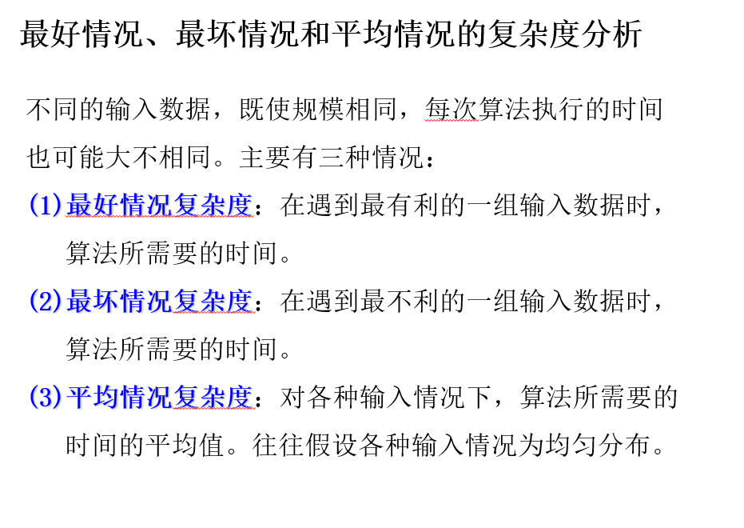

Slide 20
举例: 线性搜索
Linear- search (x, A[1..n])
输入: 数组A[1..n]和要找的数x......【注：假设数组未排序、且元素各不相同】
输出: 如果A[i] = x, 1≤ i ≤ n，输出i，否则输出0。
i ←1
while (i ≤ n and A[i] ≠ x)
i ← i + 1
endwhile
if i ≤ n
then return (i)
else return (0) //没找到
endif
End
最好情况: A[1] = x，算法只需1次比较。
最坏情况: x不在数组中或者发現A[n] = x，算法需要n次比较。
平均情况: (1 + 2 + … + n)/n = (n + 1)/2。 【条件：各种情况发生概率相等】
Notes:
即：从数组A中寻找值为x的元素的序号index.
如果x的取值范围可以超出数组A[1..n]中的元素数值范围，那还需要不同情况发生的概率，取其加权平均值，作为平均计算复杂度.

Slide 21
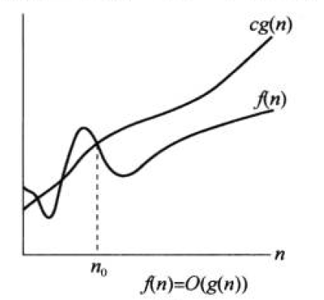
函数增长渐近性态的比较（1/3）
定义1.1 设f(n) 和g(n) 是两个定义域为自然数的 正函数。如果存在一个常数c > 0和某个自然数n₀使得对任意n ≥ n₀, 都有关系 f(n) ≤ cg(n)，我们就说f(n) 的阶不高于g(n)的阶，并记作f(n) = O(g(n))。
例1.4 证明 n³ + 2n +5 = O(n³)
证明：因为当n ≥ 1 时, 我们有
n³ + 2n +5 ≤ n³ + 2n³ +5n³ = 8n³, 所以
n³ + 2n +5 = O(n³)。(取c = 8, n₀ = 1)
O: order, in the order of
Notes:
注：取取c = 8, n₀ = 1时，8n³ = n³ + 2n³ +5n³中每一项，都大于等于原式n³ + 2n +5中的对应项.
O: order

Slide 22
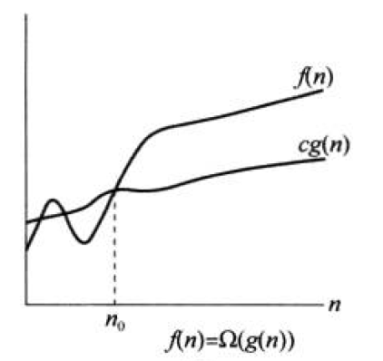
函数增长渐近性态的比较（2/3）
定义1.2 设f(n) 和g(n) 为两个定义域为自然数的正函数。如果存在一个常数c > 0和某个自然数n₀使得对任意n ≥ n₀, 都有f(n) ≥ cg(n)，我们则说f(n) 的阶不低于g(n)的阶，并记作 f(n) = Ω(g(n))。
例1.5 证明 n² = Ω(nlgn)
证明：因为当n ≥ 1 时, 我们有n > lgn，
从而有
n² > nlgn， n ≥ 1
所以n² = Ω (nlgn)。(取c = 1, n₀ = 1)

Slide 23
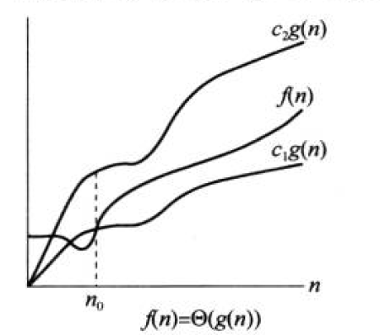
函数增长渐近性态的比较（3/3）
定义1.3 设f(n) 和g(n) 为两个定义域为自然数的正函数。如果关系f(n) = O(g(n)) 和f(n) = Ω(g(n)) 同时成立，我们则说f(n) 与g(n) 同阶，并记作f(n) = Θ(g(n))。
例1.6 证明 n³ + 2n +5 = Θ(n³)
证明：例1.4已证明了n³ + 2n +5 = O(n³)，
我们只须证明n³ + 2n +5 = Ω(n³)。
注意到当n ≥ 1 时，n³ + 2n +5 > n³，
所以n³ + 2n +5 = Ω(n³)，这样也就
证明了n³ + 2n +5 = Θ(n³)。
Notes:
同阶，渐进意义上，相同阶的，即不会好了，也不会坏了…

Slide 24
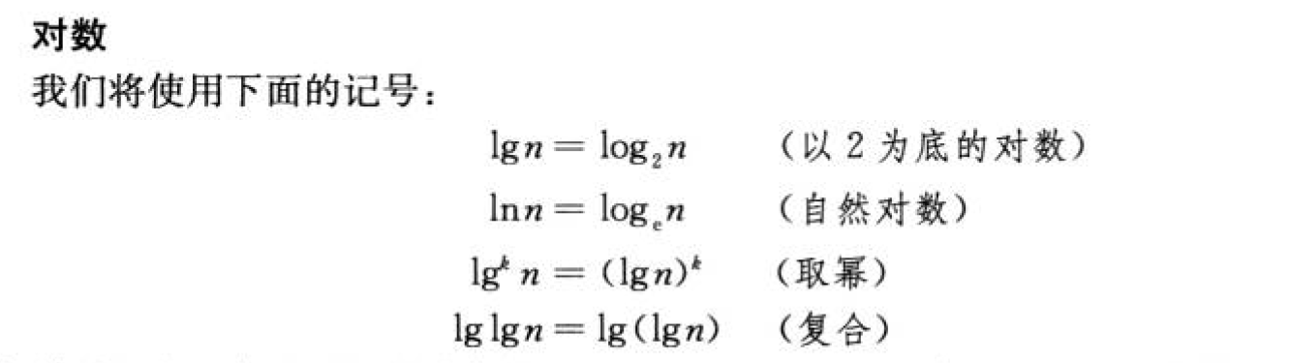
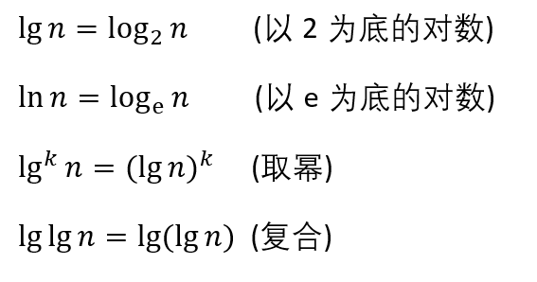
表示算法复杂度的常用函数
从增长慢到快：
O(1),
lglgn, lgn, (lgn)²,
nlglgn, n(lgn), n(lgn)²,
n², n³, …
2^{n}, n!, n^{n}
Notes:
“增长从慢到快”怎么读？从左到右、从上到下，都成立…

Slide 25
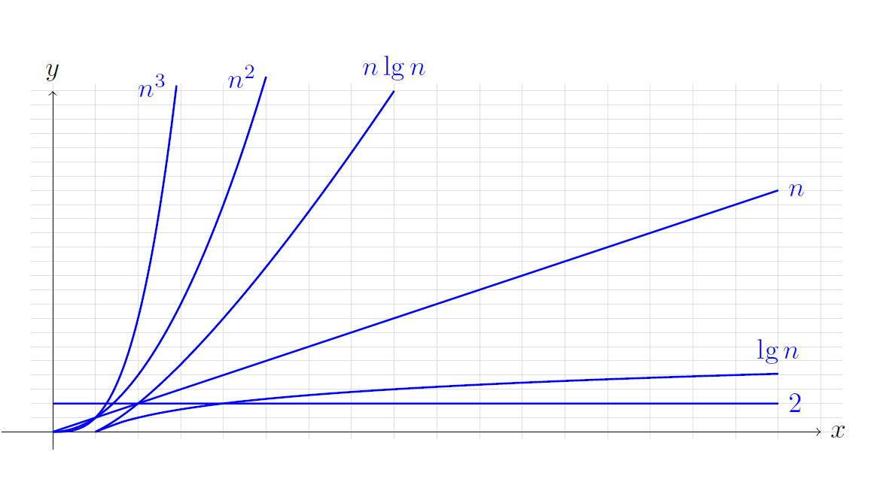
渐进阶增长速度

Slide 26
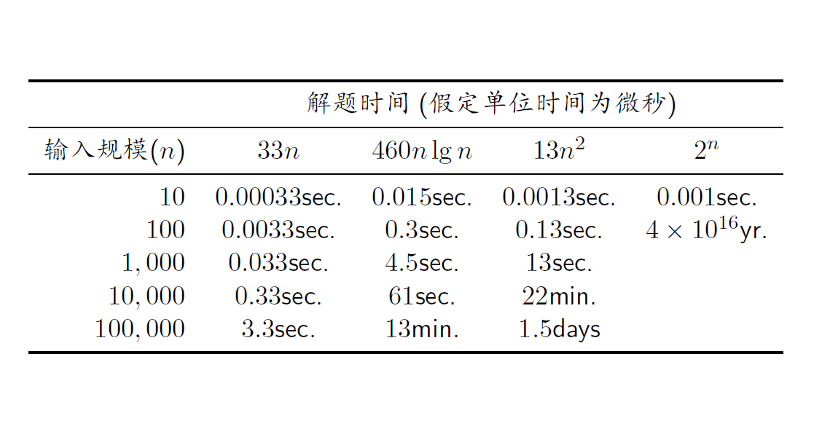
函数渐进阶分析的意义
上表中，单位时间为微秒，指的是单位运算的耗时假定为1微秒
Notes:
最左一列为输入规模，如n=10, 右边四列为对应的复杂度情况下的执行时间
单位时间为微秒，指的是单位运算的耗时假定为1微秒
0.00033sec = 330 us

Slide 27
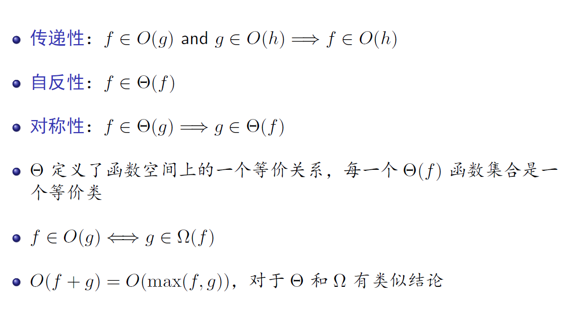
Ω(g)、Θ(g)和O(g)的性质

Slide 28
定理1.1 假设 p(n) =a_{k}n^{k} +a_{k-1}n^{k-1}+ a_{k-2}n^{k-2} + …+ a₁n¹ + a₀ 是一个多项式，其中 a_{k} > 0，那么p(n) = Θ(n^{k})。
证明 我们先证明 p(n) = O(n^{k})。 我们有以下演算：
p(n) = a_{k}n^{k} + a_{k-1}n^{k-1} + a_{k-2}n^{k-2} + …+ a₁n¹ + a₀
≤ a_{k}n^{k} + |a_{k-1}|n^{k-1} + |a_{k-2}|n^{k-2} + …+ |a₁|n¹ + |a₀|
≤ a_{k}n^{k} + |a_{k-1}|n^{k} + |a_{k-2}|n^{k} + …+ |a₁|n^{k} + |a₀|n^{k}
= (a_{k} + |a_{k-1}| + |a_{k-2}| + …+ |a₁| + |a₀|)n^{k}
= Cn^{k}
这里，常数C = (a_{k} + |a_{k-1}| + |a_{k-2}| + …+ |a₁| + |a₀|) > 0 ，
所以 p(n) = O(n^{k})。
Notes:
该定理中，并未限制a_{k-1}，a_{k-2},…, a₀的值是正是负.
最后一步成立可以套用第22页上的定理.

Slide 29
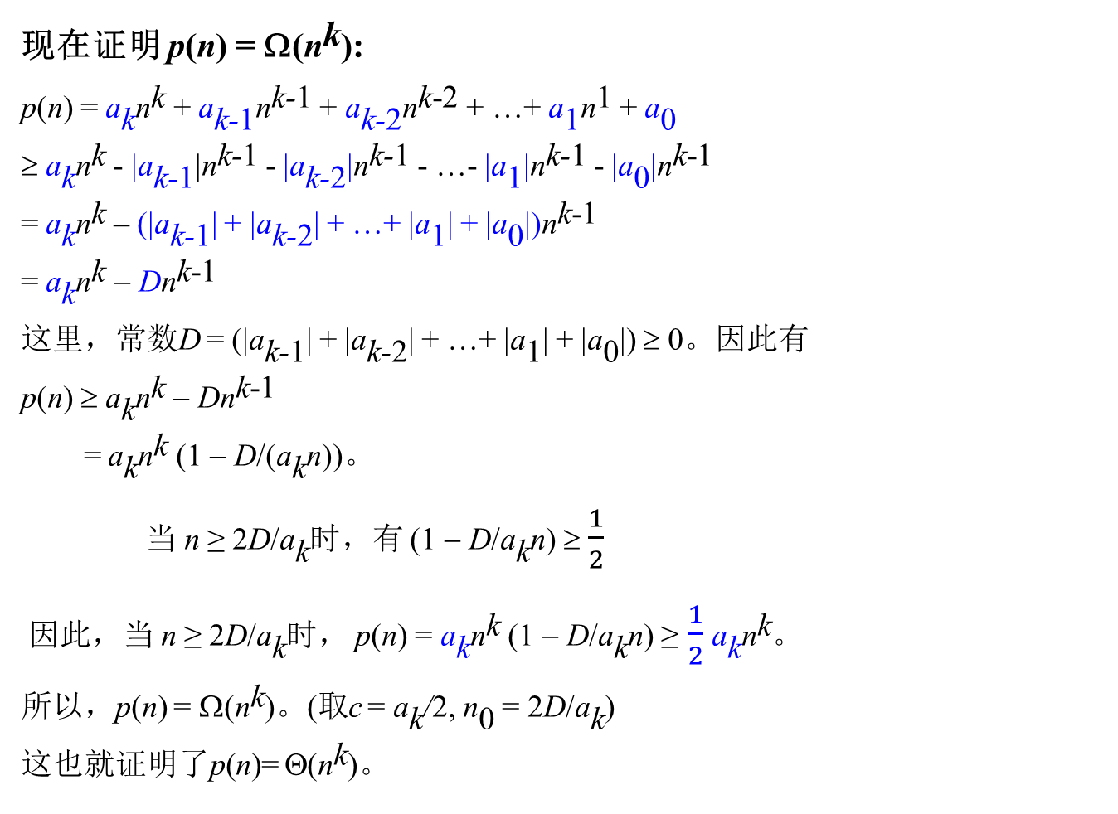
现在证明 p(n) = Ω(n^{k}):
p(n) = a_{k}n^{k} + a_{k-1}n^{k-1} + a_{k-2}n^{k-2} + …+ a₁n¹ + a₀
≥ a_{k}n^{k} - |a_{k-1}|n^{k-1} - |a_{k-2}|n^{k-1} - …- |a₁|n^{k-1} - |a₀|n^{k-1}
= a_{k}n^{k} – (|a_{k-1}| + |a_{k-2}| + …+ |a₁| + |a₀|)n^{k-1}
= a_{k}n^{k} − Dn^{k-1}
这里，常数D = (|a_{k-1}| + |a_{k-2}| + …+ |a₁| + |a₀|) ≥ 0。因此有
p(n) ≥ a_{k}n^{k} − Dn^{k-1}
= a_{k}n^{k} (1 − D/(a_{k}n))。
当 n ≥ 2D/a_{k}时，有 (1 − D/a_{k}n) ≥ $\frac{1}{2}$
因此，当 n ≥ 2D/a_{k}时， p(n) = a_{k}n^{k} (1 − D/a_{k}n) ≥ $\frac{1}{2}$ a_{k}n^{k}。
所以，p(n) = Ω(n^{k})。(取c = a_{k}/2, n₀ = 2D/a_{k})
这也就证明了p(n)= Θ(n^{k})。

Slide 30
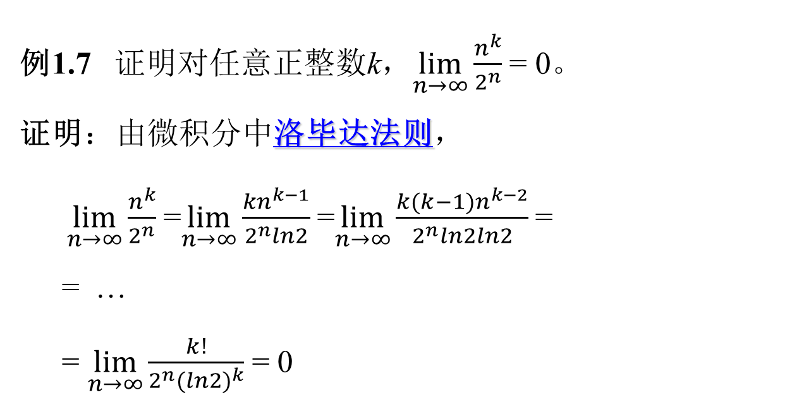
例1.7 证明对任意正整数k，$\lim_{n→∞}{\frac{n^{k}}{2^{n}}}$= 0。
证明：由微积分中洛毕达法则，
$\lim_{n→∞}{\frac{n^{k}}{2^{n}}}$=$\lim_{n→∞}{\frac{{kn}^{k−1}}{2^{n}ln2}}$=$\lim_{n→∞}{\frac{{k(k−1)n}^{k−2}}{2^{n}ln2ln2}}$=
= …
= $\lim_{n→∞}{\frac{k!}{2^{n}{(ln2)}^{k}}}$= 0
该例说明任何多项式函数比指数函数的阶要小。
可以看出，如果一个算法的复杂度是指数函数，则该算法基本上是无法应用的，因为
其运行时间增长太快了。例如，如果一个算法需要2^{n}次运算，当n=64时，即使是每秒
1万亿次级别的超级计算机，也需要运行185天之多。
Notes:
罗比塔法则的传说
[纪尧姆·弗朗索瓦·安托万·洛必达侯爵，1661-1704]
据说，俄国的沙皇曾与一个国际象棋大师下棋输了，象棋大师要的奖赏是棋盘上第一个格子放一粒米，然后每个格子，米的粒数加倍….1 + 2 + 4 +…+2^63 = 2^64 - 1 = 16 * 10^18, 一两米约2500粒，每吨米约为5000万粒米，因此这么多米的总重量差不多是3000亿吨!

Slide 31
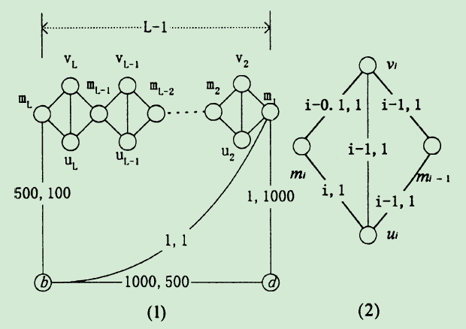
本人读博期间设计的关于分布式路由算法复杂性一个反例
问题：给定网络图和图中每条链路的权重【包括每条链路的延迟和代价】，给定一对信源和信宿，寻找一条满足给定延迟约束的最小代价路径——这是一个NP难问题。
算法：北卡莱罗纳州立大学的一个课题组【1】提出了一个分布式路由算法，该文作者证明/声称该算法的复杂度为O(n³)，n是网络中节点的数目.
我本人在读博期间，构造了一个反例（见下图），推翻了该文中的复杂性结论，指出该文算法的复杂度为O(4^{n/3}).
【1】H.F. Salama, D.S. Reeves, et al., A distributed algorithm for delay-constrained unicast routing, in Proc. of IEEE INFOCOM 1997, pp. 92-100, Apr. 1997【CCF A类会议】
Notes:
博士研究期间的工作。

Slide 32
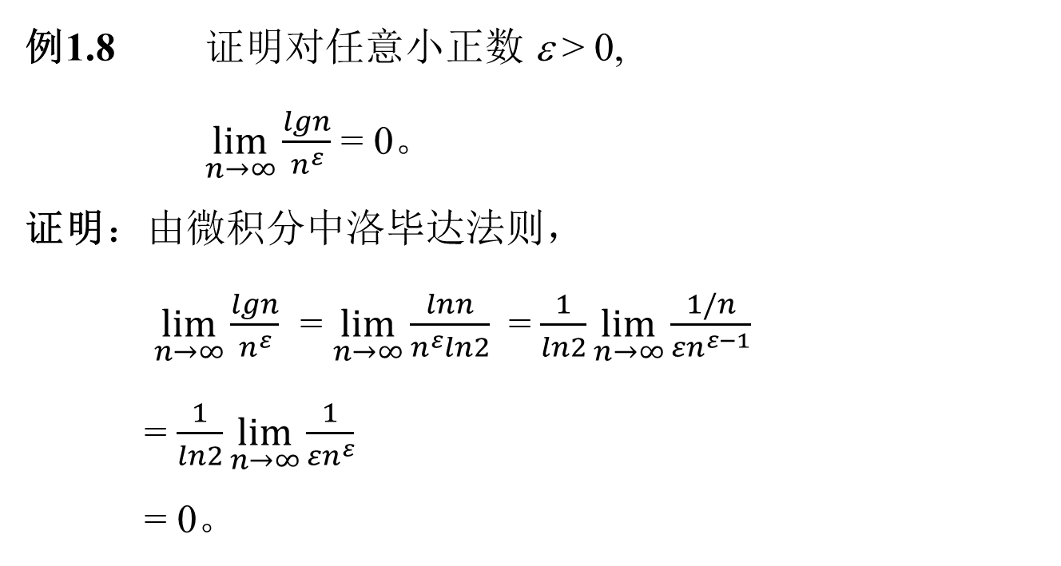
例1.8 证明对任意小正数 ε > 0,
$\lim_{n→∞}{\frac{lgn}{n^{ε}}}$ = 0。
证明：由微积分中洛毕达法则，
$\lim_{n→∞}{\frac{lgn}{n^{ε}}}$ = $\lim_{n→∞}{\frac{lnn}{n^{ε}ln2}}$ = $\frac{1}{ln2}\lim_{n→∞}{\frac{1/n}{{εn}^{ε−1}}}$
= $\frac{1}{ln2}\lim_{n→∞}{\frac{1}{{εn}^{ε}}}$
= 0。
该例说明任何对数函数比多项式函数的阶要小。
Notes:
lg(n): 以2为底的对数；ln(n): 以e为底的对数；
对数函数求导公式：(Inx)' = 1/x(ln为自然对数)

Slide 33
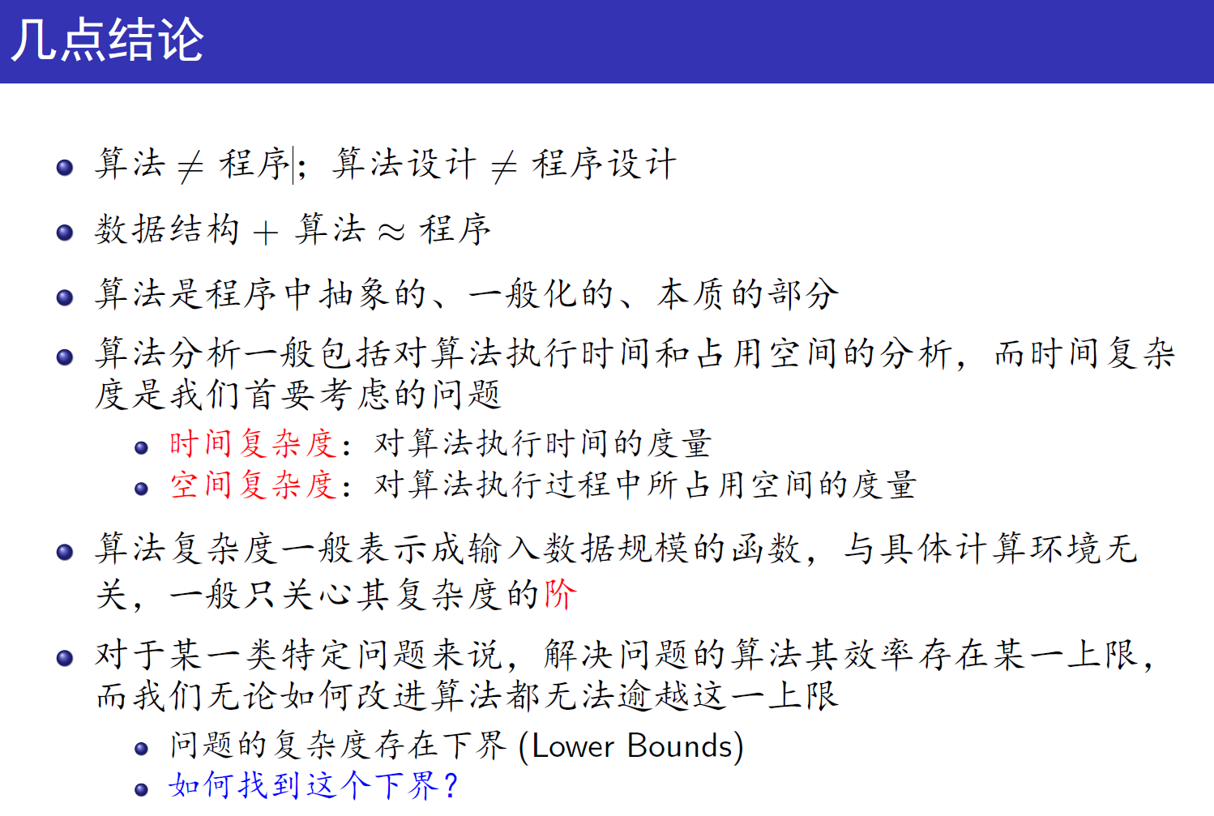
算法使得计算机从工程变成一门科学（Computer Science）
例如，任何基于比较大小的方式将n个各不相同的数进行排序，则至少需要⎡lg(n!)⎤次比较才行，因此，lg(n!)就是基于比较方式排序问题的复杂度下界，而计算复杂度为O(lg(n!))=O(nlgn)的排序算法称为渐进最优的算法.
Notes:
当今来说，更关注于时间复杂度….除此之外，还有消息复杂度.
对于分布式算法来说，有时也关注消息复杂度，即在算法执行过程中，最坏情况下，需要交互多少信令消息。
有了算法，才使得计算机从工程变成一门科学…Computer Science
算法复杂度能够达到对应问题下界的，称作渐进最优算法. 渐进最优的算法 =/=绝对最优的算法.

Slide 34
提纲
1 课程设置
计算机算法与复杂性分析简介
背景知识
集合
概率
代数
基本数据结构

Slide 35
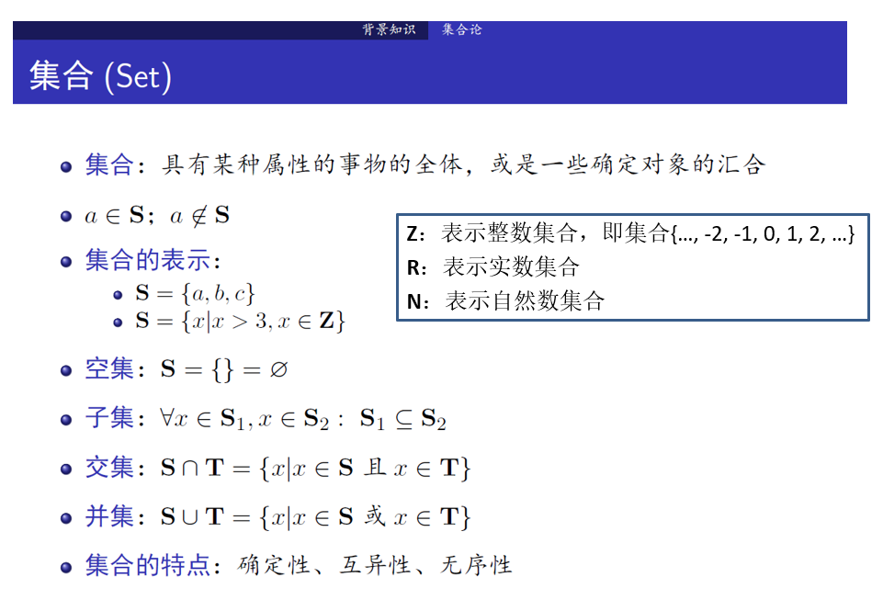
Notes:
S={x|x>3, x∈Z}指属于集合Z中大于3的所有元素.
∀x∈S1, x∈S2: S1⊆S2 指，如果所有属于集合S1的元素，其都属于集合S2，那么有S1⊆S2
集合确定性指集合一定要描述的非常清楚，不可出现这个元素在集合或不在集合中的模糊情况
集合互异性，指集合中不应出现重复元素： 如B=｛a，a，b｝是不符合集合的互异性的，通常应用于含未知数的集合在通过其他途径求出后带入检验看是否出现重复元素（可以包含多个相同元素的结合变体称作多重集，这里不考虑）
集合无序性，指集合中元素交换位置仍为相同集合，如{x,y}与{y,x}为同一集合.

Slide 36
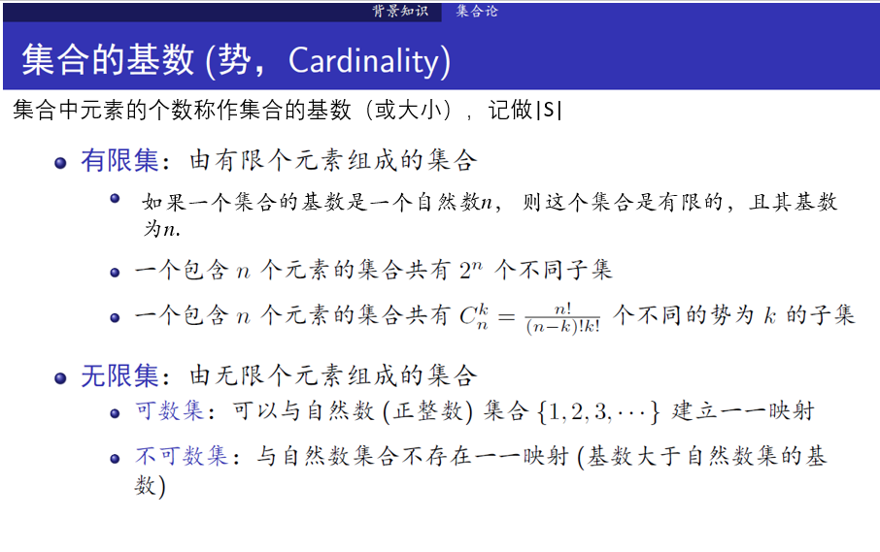

Slide 37
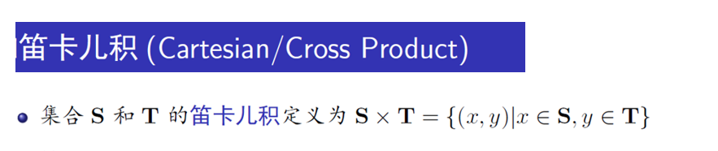
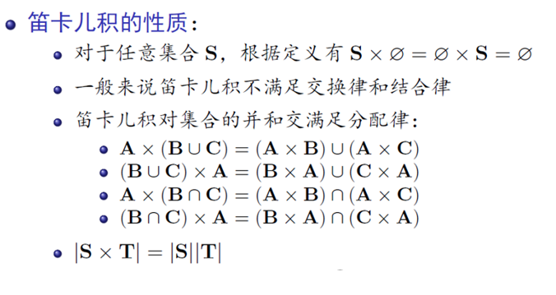
例如：{a,b}×{a,b,c} = {(a,a), (a,b), (a,c), (b,a), (b,b), (b,c)}

Slide 38
提纲
1 课程设置
计算机算法与复杂性分析简介
背景知识
集合
概率
代数
基本数据结构

Slide 39
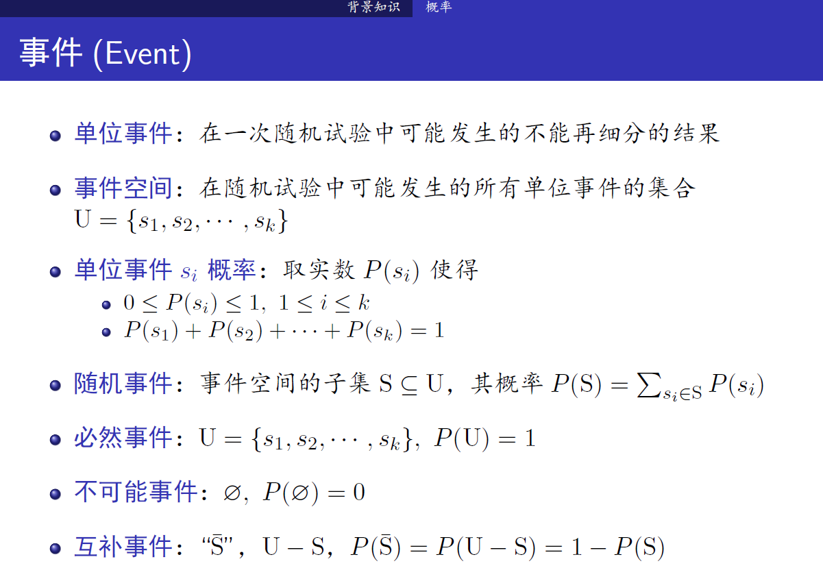
Notes:
S, S补

Slide 40
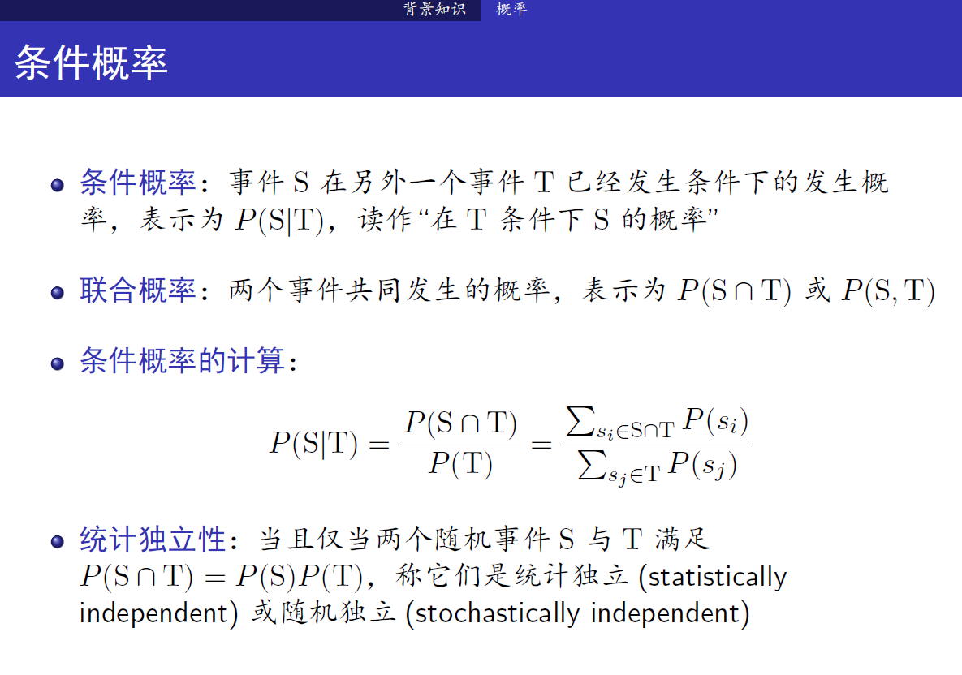

Slide 41
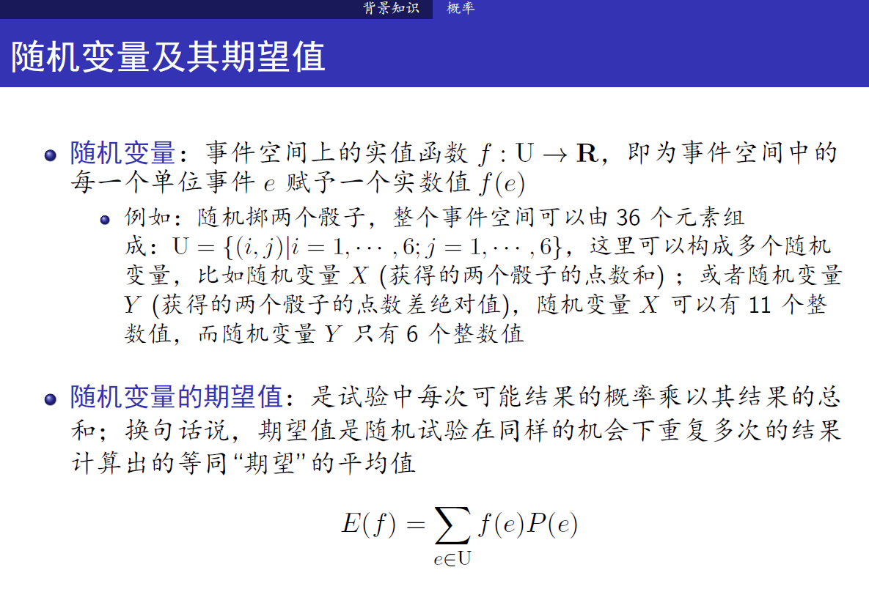
Notes:
X: [2, 12]
Y: [0, 5]
e：event
这里求解的随机变量期望值，是一个离散随机变量

Slide 42
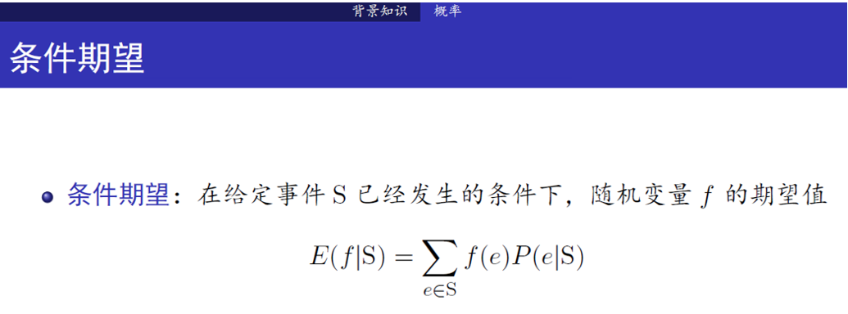
Notes:
S, S补

Slide 43
提纲
1 课程设置
计算机算法与复杂性分析简介
背景知识
集合
概率
代数
基本数据结构

Slide 44
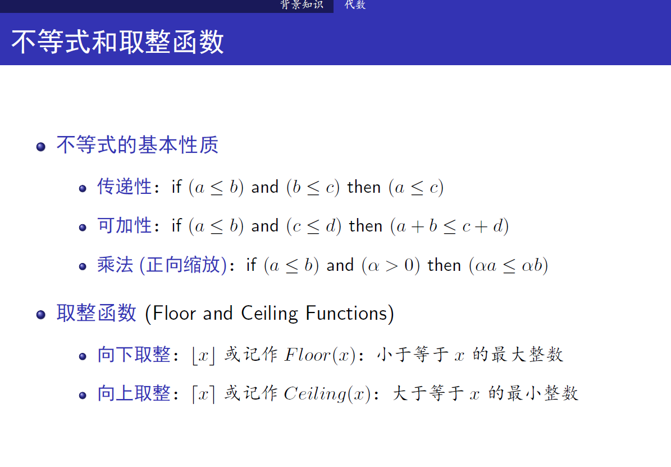

Slide 45
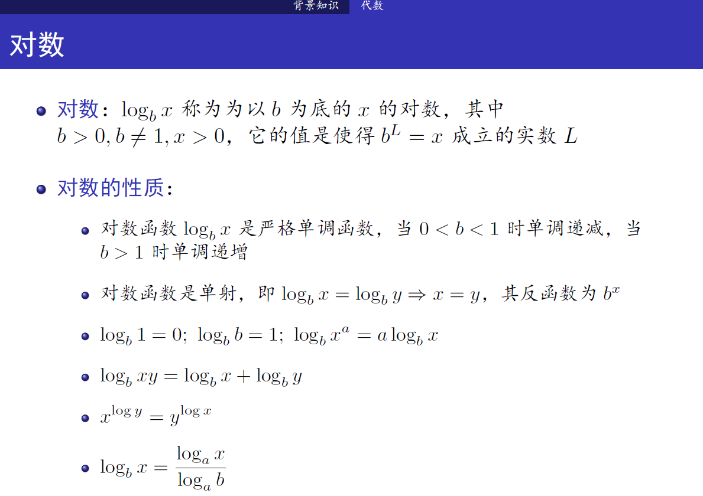

Notes:
x^(logy) = y^(logx), 这一特性可以通过两边取对数，再转换得到.

Slide 46
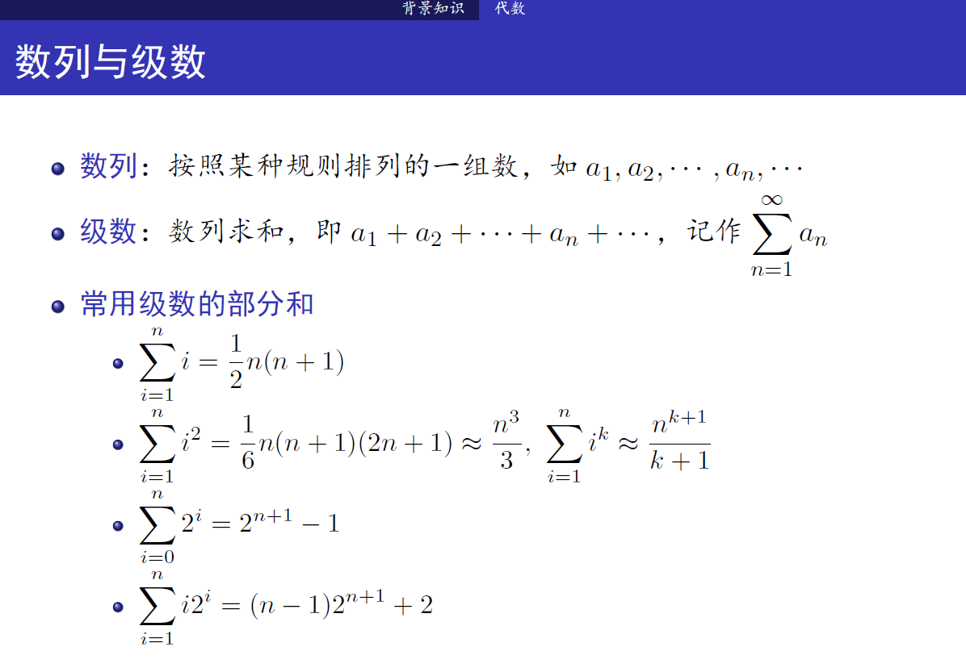
给出了深度为n的二叉树里最大节点数
Notes:
倒数第二个级数和，给出了一个深度为n的二叉树里最大节点数.

Slide 47
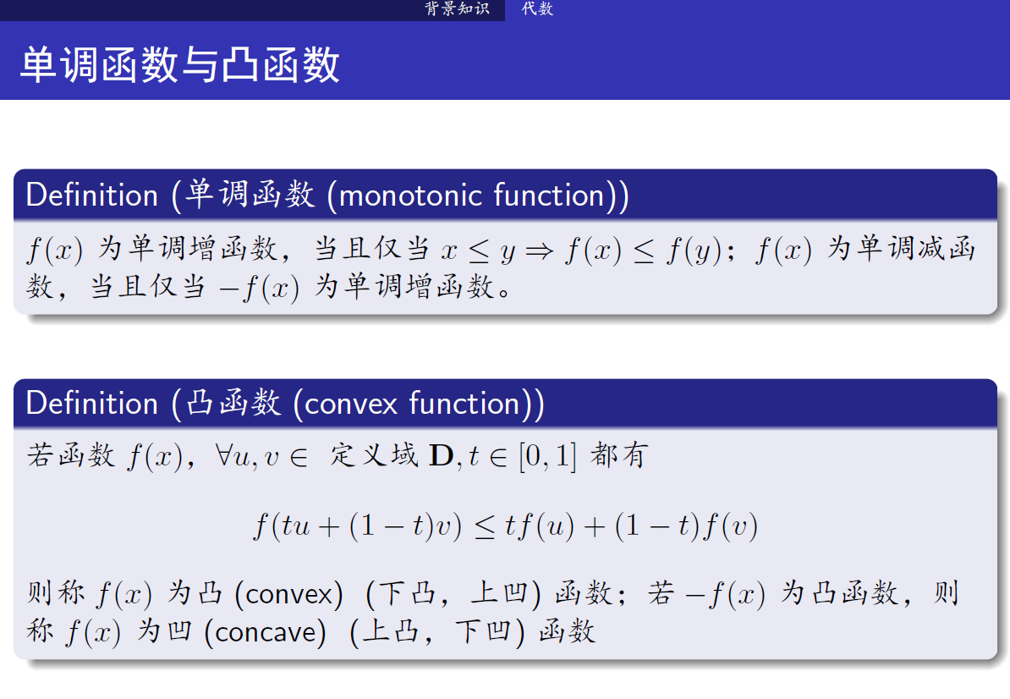
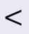
$f\left(x\right)$是单调增函数，当且仅当$x<y$ ⇒ $f\left(x\right)<f(y)；f\left(x\right)$是单调减函数，当且仅当-$f\left(x\right)是$单调增函数

Slide 48
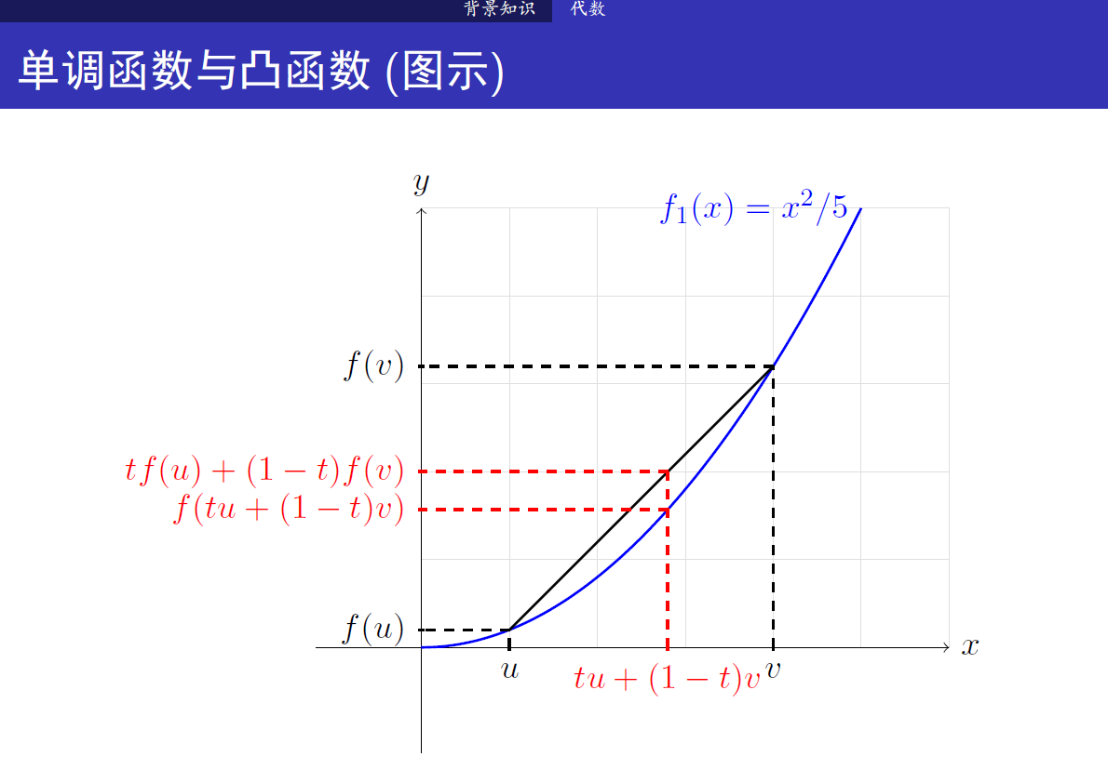

Slide 49
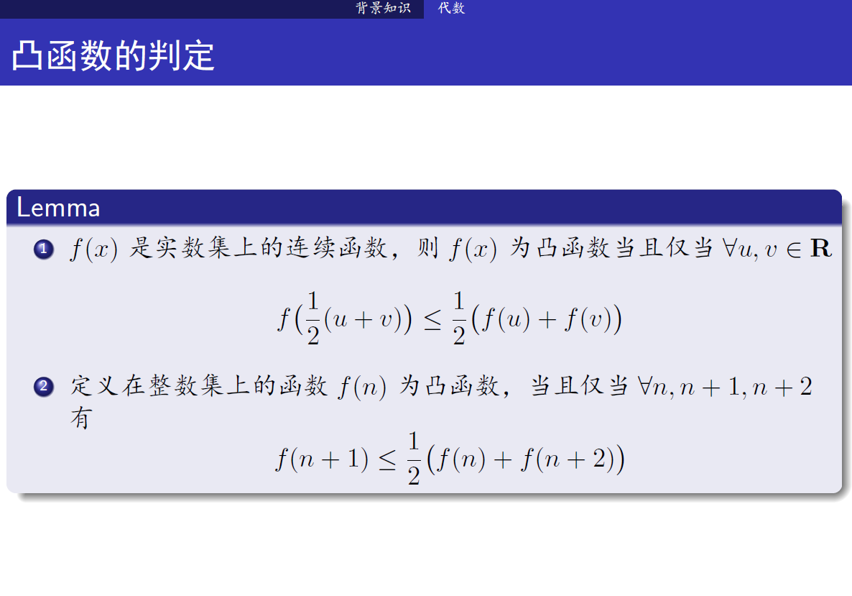

Slide 50
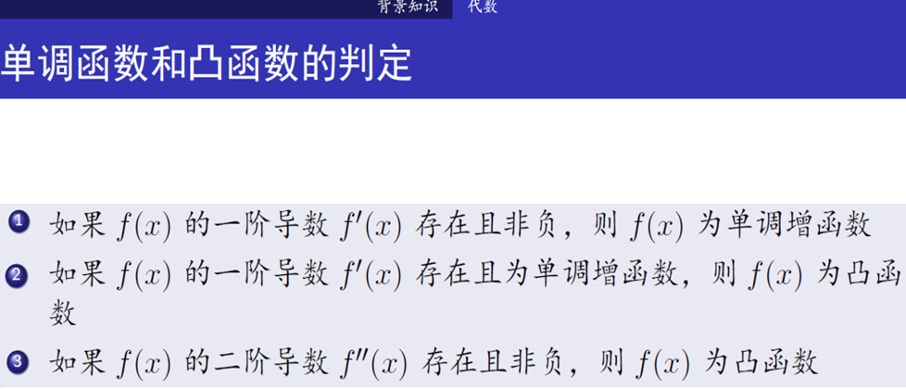
且大于0，

Slide 51
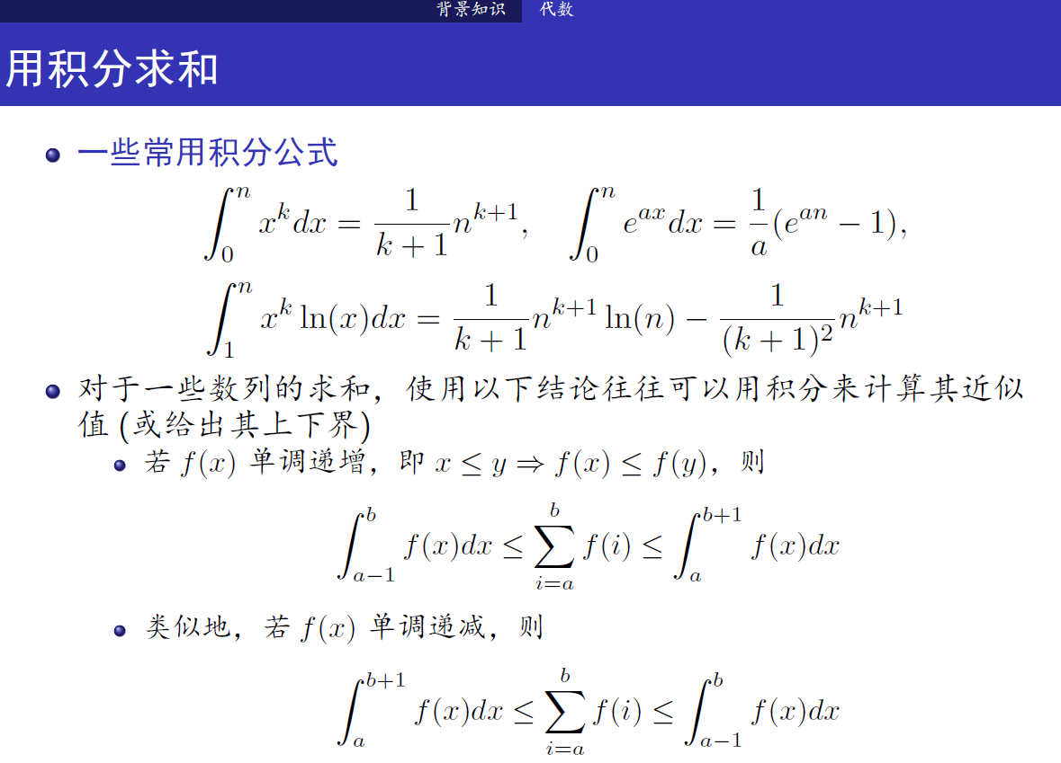
f(x) 是增函数
f(x) 是减函数
Notes:
此页下半部分，说明见下页.

Slide 52
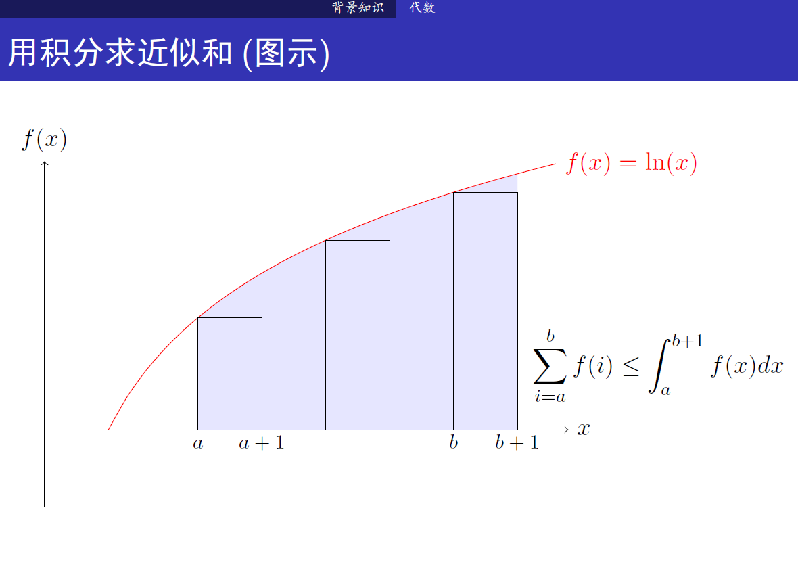
f(a+1)
f(b)
f(a)
Notes:
图中每个矩形中的值代表矩形面积，矩形的总面积代表Σ求和的值. 红色曲线下面的面积代表积分的值. 由图可以看出，上述不等式成立.
将矩形左移一个单位，可以得到下页图上的结论

Slide 53
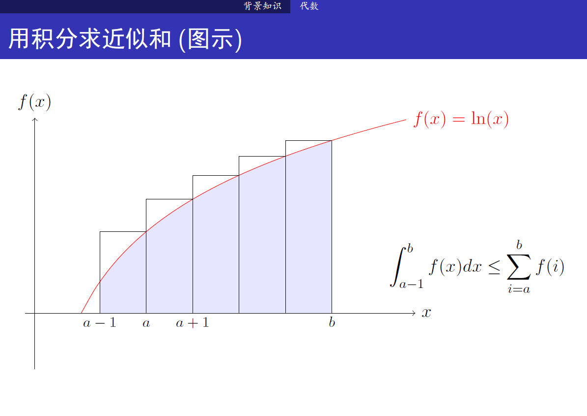
f(a+1)
f(b)
f(a)

Slide 54
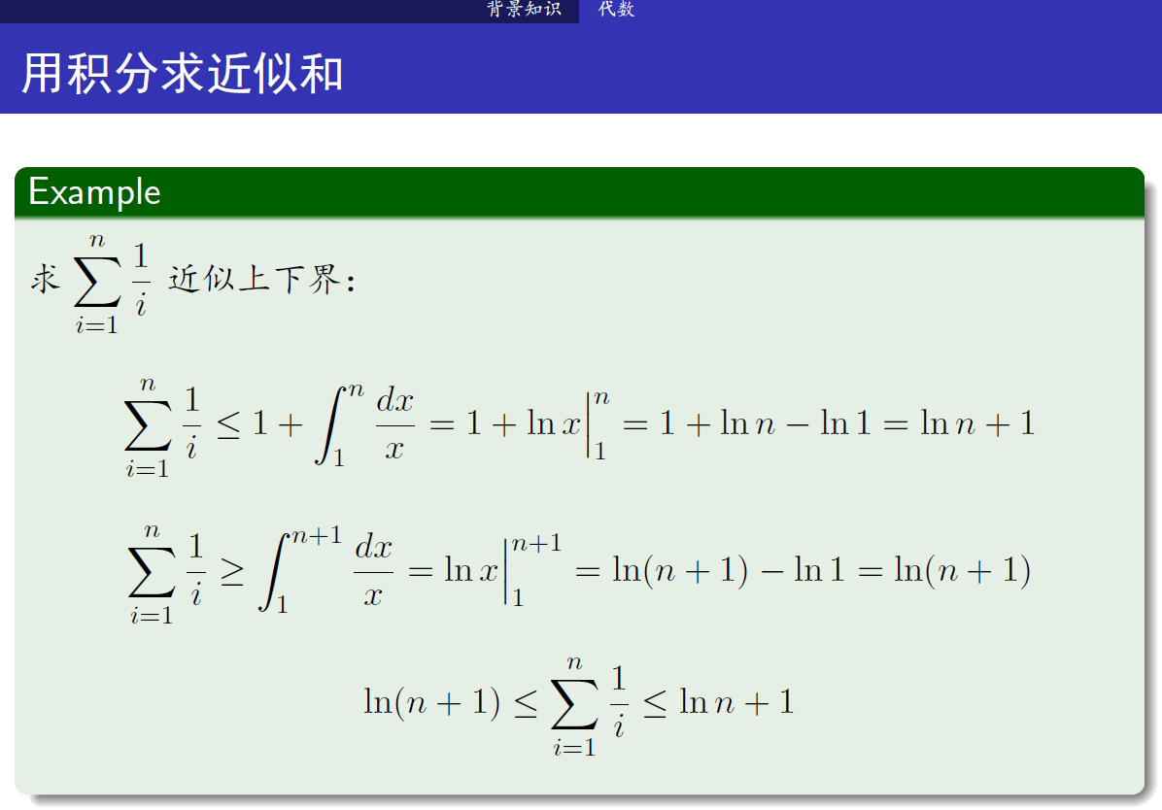
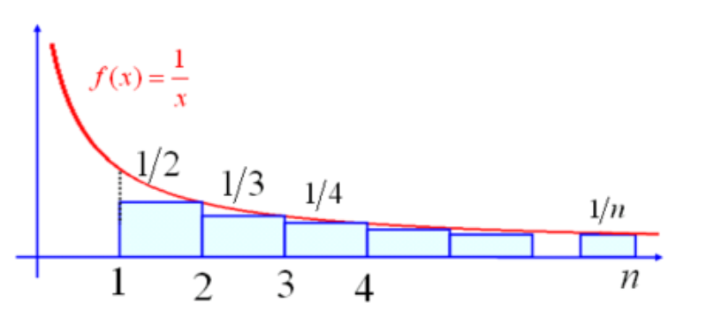
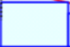
Notes:
调和级数（英语：Harmonic series）是一个发散的无穷级数
图示为第一种情况的说明…从右向左看，每个矩形都低于曲线f(x) = 1/x【注：第一个矩形面积恰好是1，即第二行不等号右侧的1，相等；而后面的每个矩形都低于f(x).】；如果右移一格，则在区间[1,n+1]上，每个矩形都高于f(x) = 1/x在对应区间上的值.

Slide 55
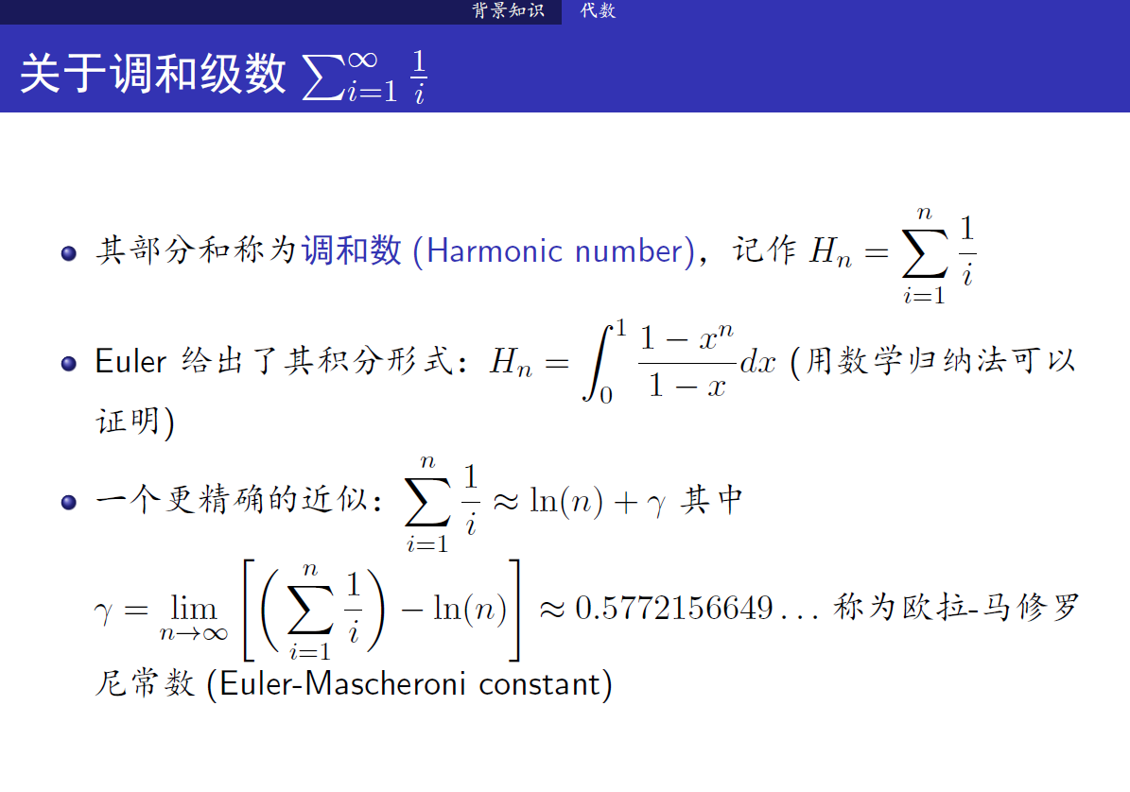
Notes:
n值有限情况下的调和数.

Slide 56
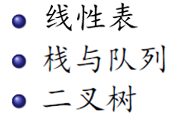
提纲
1 课程设置
计算机算法与复杂性分析简介
背景知识
基本数据结构

Slide 57
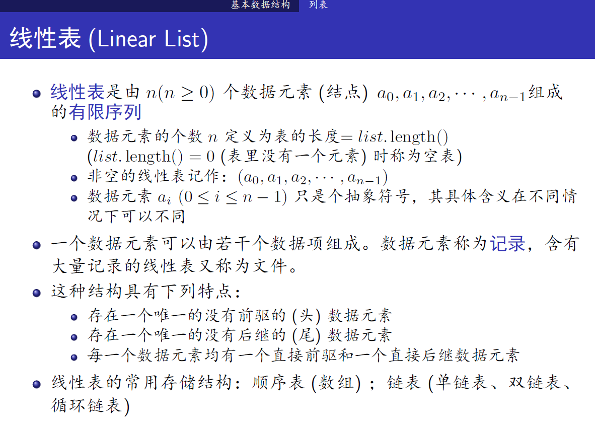
链表与数组的区别
链表和数组都是线性表，两者主要区别如下：
数组静态分配内存，链表动态分配内存
更进一步说，数组不容易拓展，但链表容易拓展。
数组在内存中连续，链表不连续；
更进一步说，数组可能会造成内存浪费，但链表的内存利用率高；
数组利用下标定位某元素，时间复杂度为O(1)，链表的时间复杂度则是O(n)
即, 随机性查找方面，数组比链表快。
在数组中进行插入和删除操作的时间是O(n)，链表是O(1)。
Notes:
单链表中每一个结点只保存next，因此，单链表中只能通过一个结点访问它的后继结点而无法访问前驱，如果你想要通过一个结点既能访问前驱又能访问后继，那么可以使用双链表。
循环链表：将一条链表的首尾相连我们就会得到一条循环链表，有单循环链表和双循环链表。

Slide 58
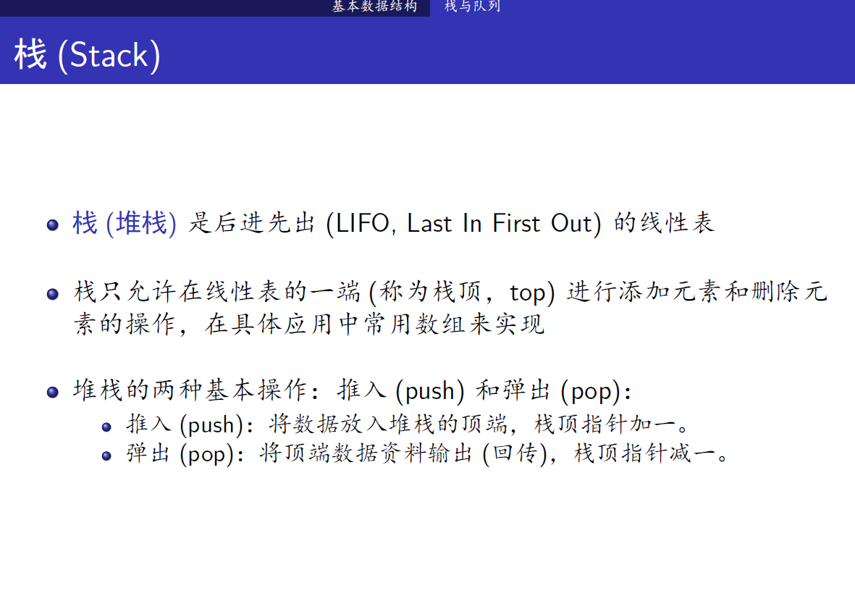
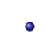
堆栈在递归操作中经常用到，比如归并排序、快排序、深度优先
搜索等运算中
Notes:
线性表、栈、队列、堆，都是动态集合, 后三者都可以通过数组来实现.

Slide 59
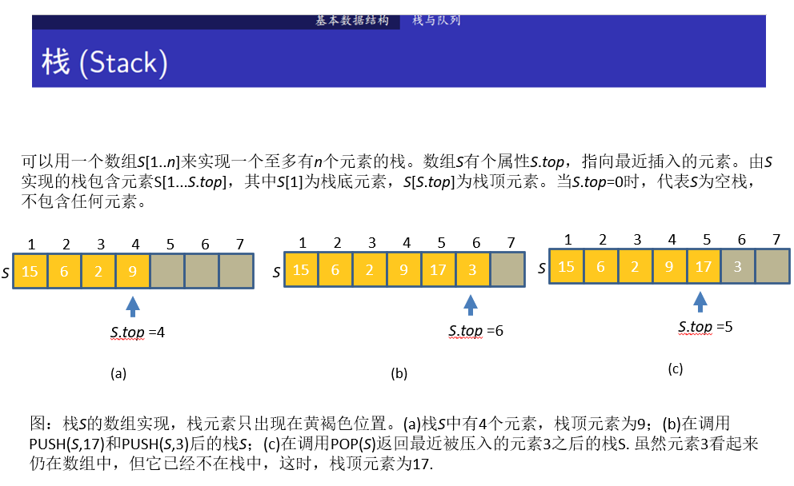
Notes:
通过数组实现的栈

Slide 60
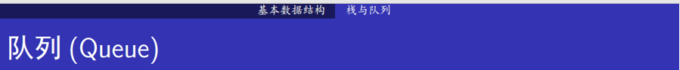

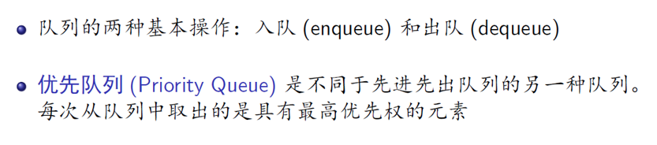
队列只允许在队尾(tail)进行插入操作，在队头(head)进行删除操作，在具体应用中可通过链表或数组来实现
Notes:
对于队列来说，一个数组Q[1,…n]可以容纳最多n-1个元素，Q.head指向队头元素，Q.tail指向下一个新元素将要插入的位置..即，队中元素存储在Q.head, Q.head+1, …, Q.tail-1这些位置上..可以循环，即数组的第一个元素与最后一个元素是相邻的.[见《算法导论》130页]

Slide 61


Notes:
二叉树和图论中的树不同.

Slide 62


完美二叉树的所有叶结点，都在最下面一层，即：其它层没有叶子节点，而满二叉树则可以在其它层有叶子节点.
Notes:
完美二叉树的所有叶结点，都在最下面一层，即：其它层没有叶子节点，而满二叉树则可以在其它层有叶子节点.
关于最后一条，可见下页例子，即对于完全二叉树来说，树内节点数量占一半，叶子节点占一半.

Slide 63

注：图中数值为元素的数组下标，而不是其key值

Slide 64


Slide 65


Notes:
二叉堆是一种完全二叉树,分最大堆、最小堆两种,子结点总是大于或小于父结点。 最大堆,顾名思义,根是最大的,每个子结点都要小于父结点
在二叉搜索树中，某结点的右孩子结点的值一定大于该结点的左孩子结点的值；在堆中却不一定，堆只是限定了某结点的值大于（或小于）其左右孩子结点的值，但没有限定左右孩子结点之间的大小关系。
在二叉搜索树中，最小值结点是最左下结点，其左指针为空；最大值结点是最右下结点，其右指针为空。在大根堆中，最小值结点位于某个叶子结点，而最大值结点是大根堆的堆顶（即根结点）。
二叉搜索树是为了实现动态查找而设计的数据结构，它是面向查找操作的，在二叉搜索树中查找一个结点的平均时间复杂度是O(lg n)；
堆是为了实现排序而设计的一种数据结构，它不是面向查找操作的，因而在堆中查找一个结点需要进行遍历，其平均时间复杂度是O(n)。

Slide 66
（完）

